Slide 1

SDRUŽENÍ DOBROVOLNÝCH HASIČŮ
KŘIŠŤANOVICE

Slide 2
ČLENSKÁ ZÁKLADNA
Ing. Antonín Dibďák
Michal Duchovný
Michal Hicz
Pavel Hicz
Miroslav Holub
Josef Kotěšovský
Radek Kotěšovský
Petr Ondrušík
Lukáš Studený
Martin Zona
Michal Uličný
Vladimír Uličný
Michal Lukač

Slide 3
Sdružení dobrovolných hasičů Křišťanovice v současném složení navázalo v roce 2003 činnost na práci svých předchůdců, kteří ukončili členství v SDH a nebo již neměli zájem o práci ve sboru.
Na základě smlouvy s obcí nám byla dána do bezplatného užívání hasičská klubovna a požární technika. Během tří let nám obec zakoupila nové oblečení, zrekonstruovala agregát PPS-12 v hodnotě 60.000,-Kč a dovybavila potřebným dalším vybavením pro ostrý zásah při požárech i pro sportovní činnost.
Naše sdružení se každoročně zúčastňuje okrskové soutěže v požárním sportu, kde většinou obsazujeme přední místa. Dle časových možností se zúčastňujeme pohárových soutěží v okolí a i zde jsme dosáhli mnoha úspěchů, což dokazuje foto získaných pohárů. I přes některé problémy s odchodem některých členů ze sdružení kvůli časovým studijním a jiným důvodům hledáme do budoucna s optimismem, protože se nám daří získávat nové členy SDH z řad dospívající mládeže.
HISTORIE HASIČŮ

Slide 4


Slide 5
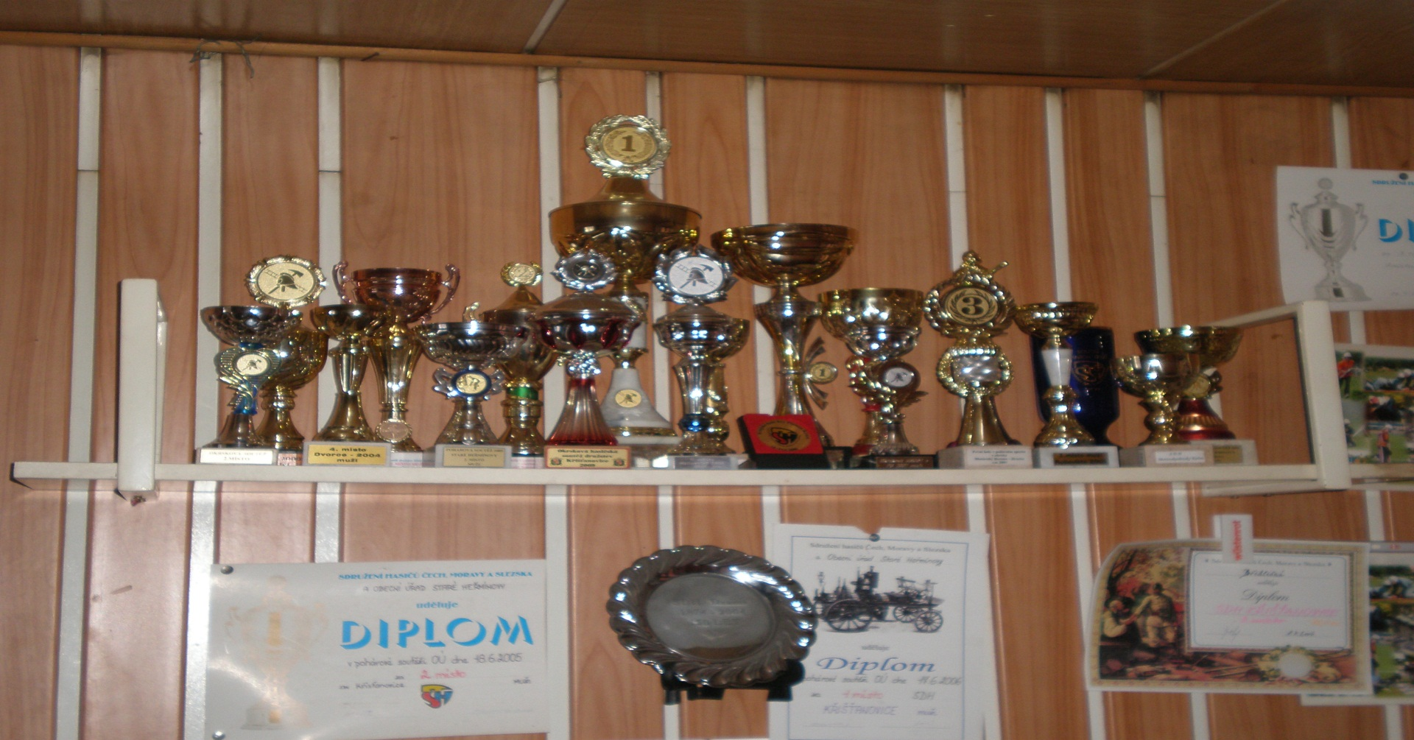
ZÍSKANÁ OCENĚNÍ

Slide 6


Udělená čestná uznání

Slide 7
Nyní následuje fotodokumentace našich hasičů při jejich snažení

Slide 8
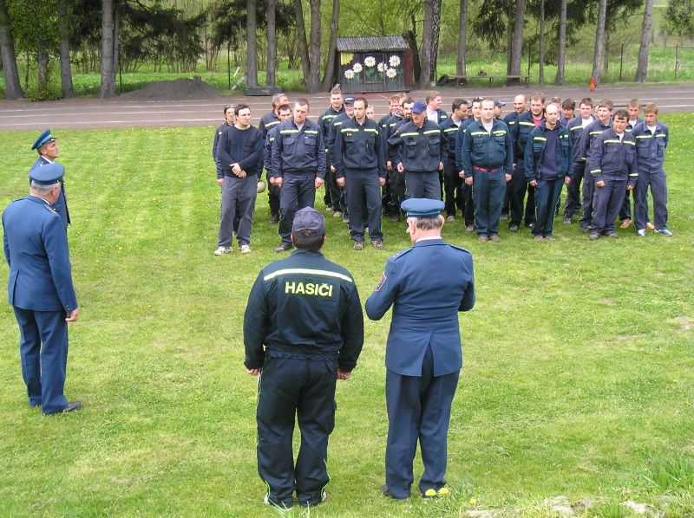

Slide 9
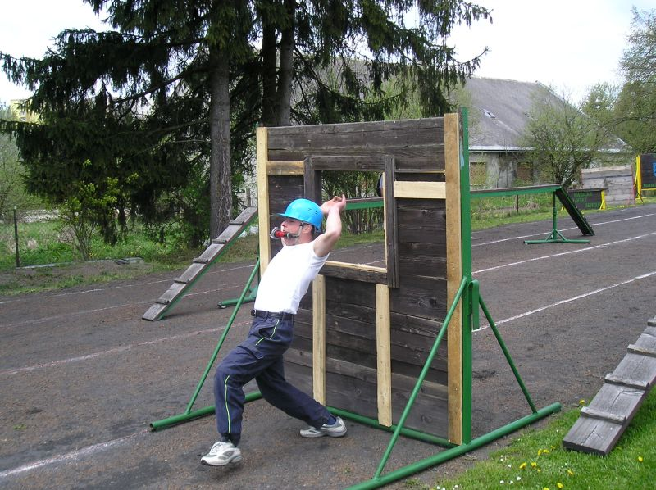

Slide 10
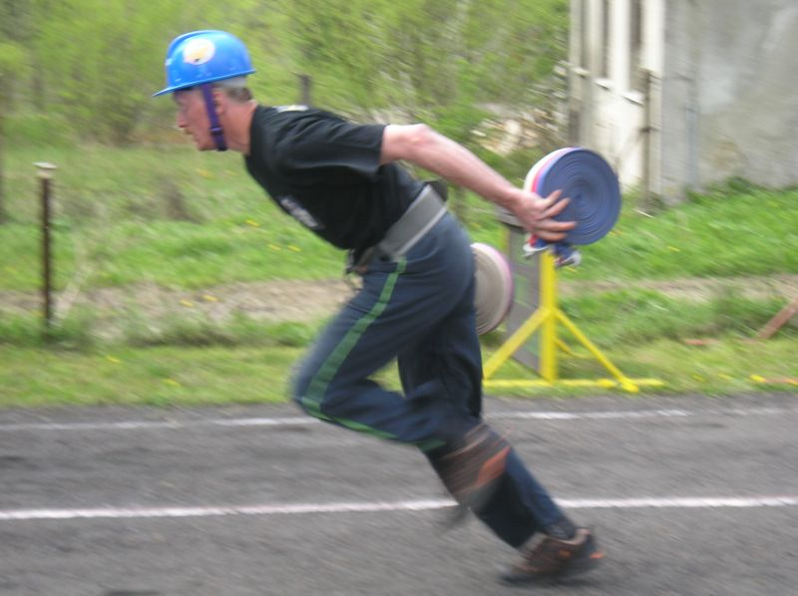
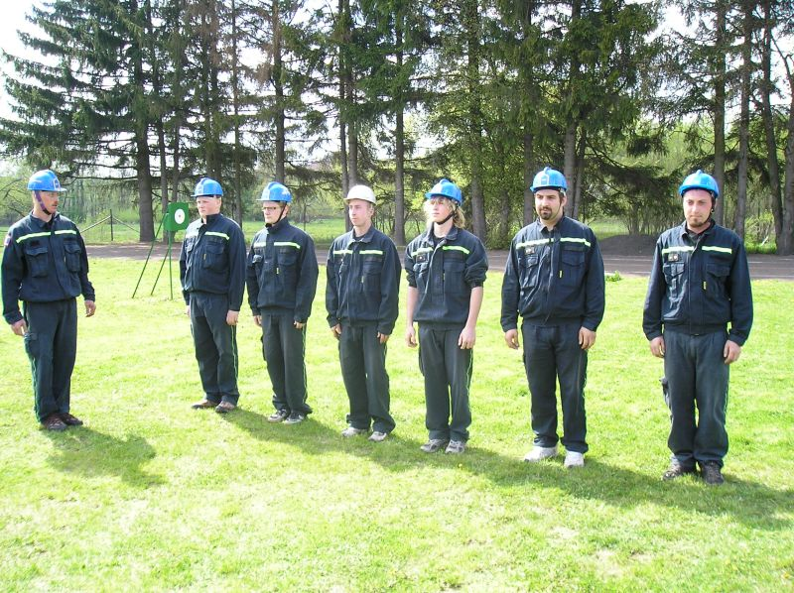

Slide 11
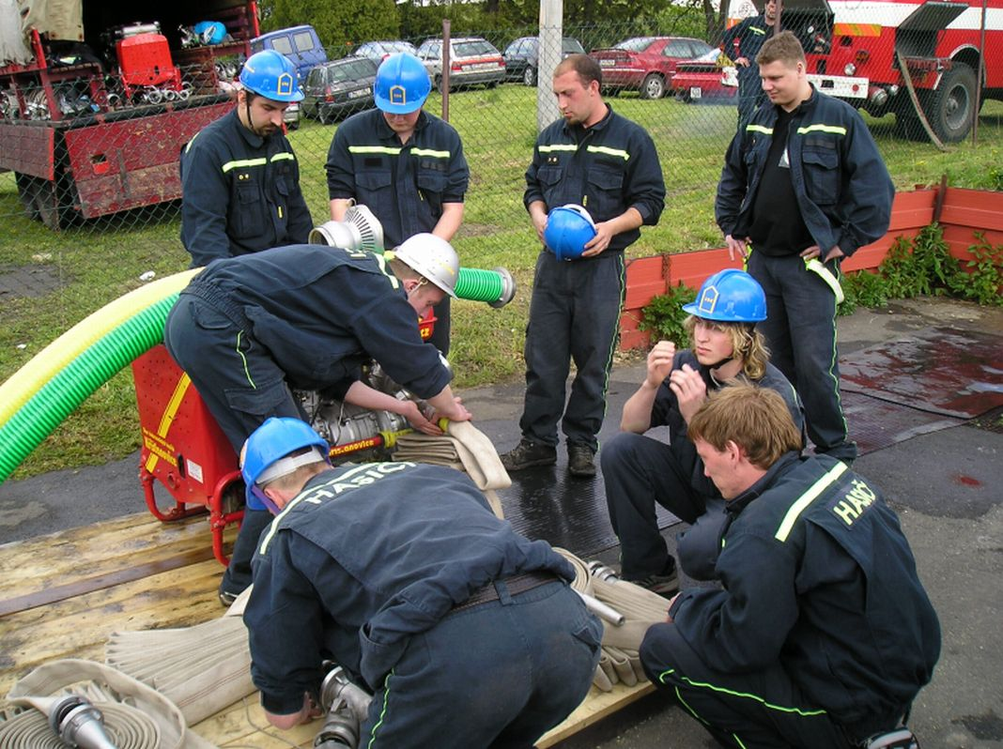

Slide 12
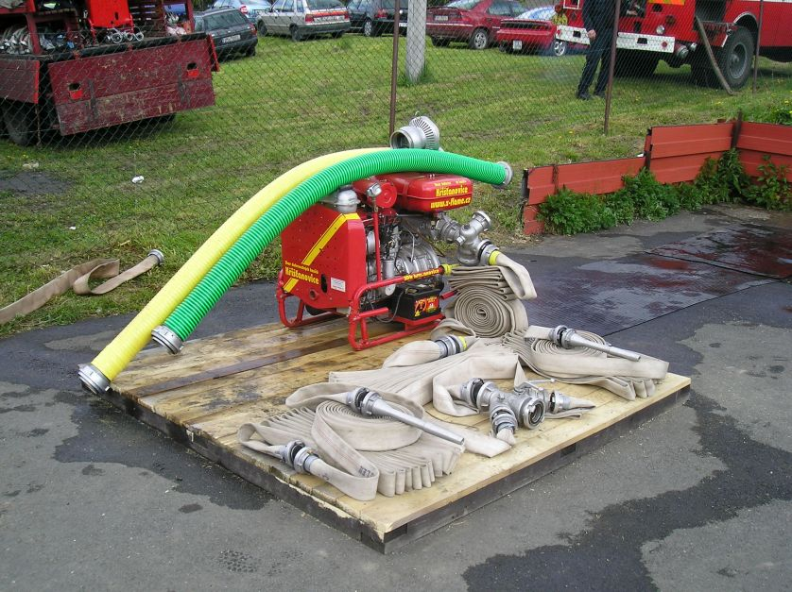

Slide 13
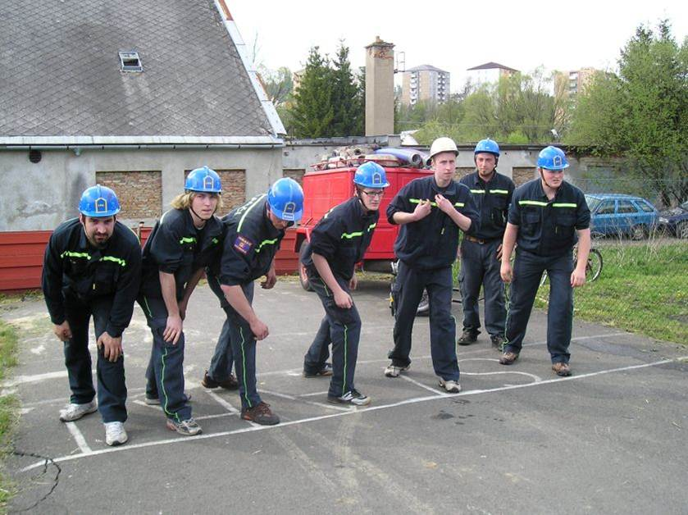

Slide 14
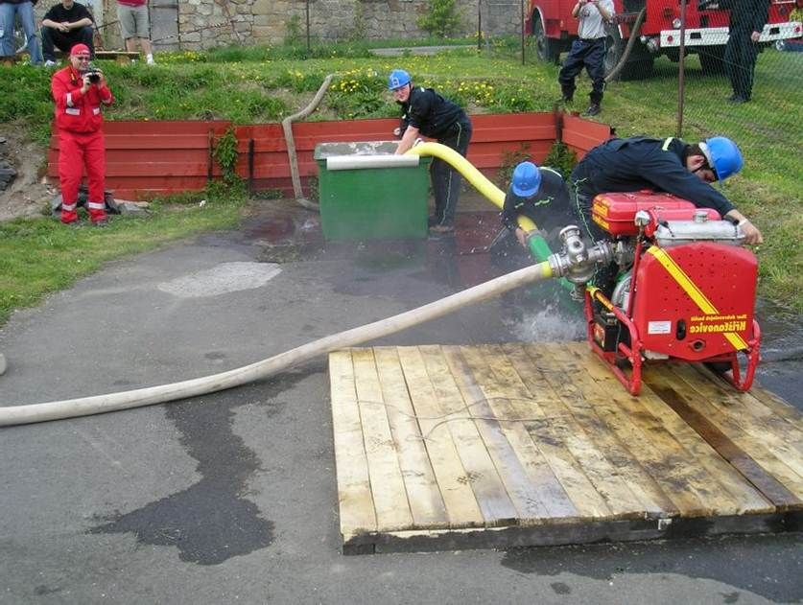

Slide 15
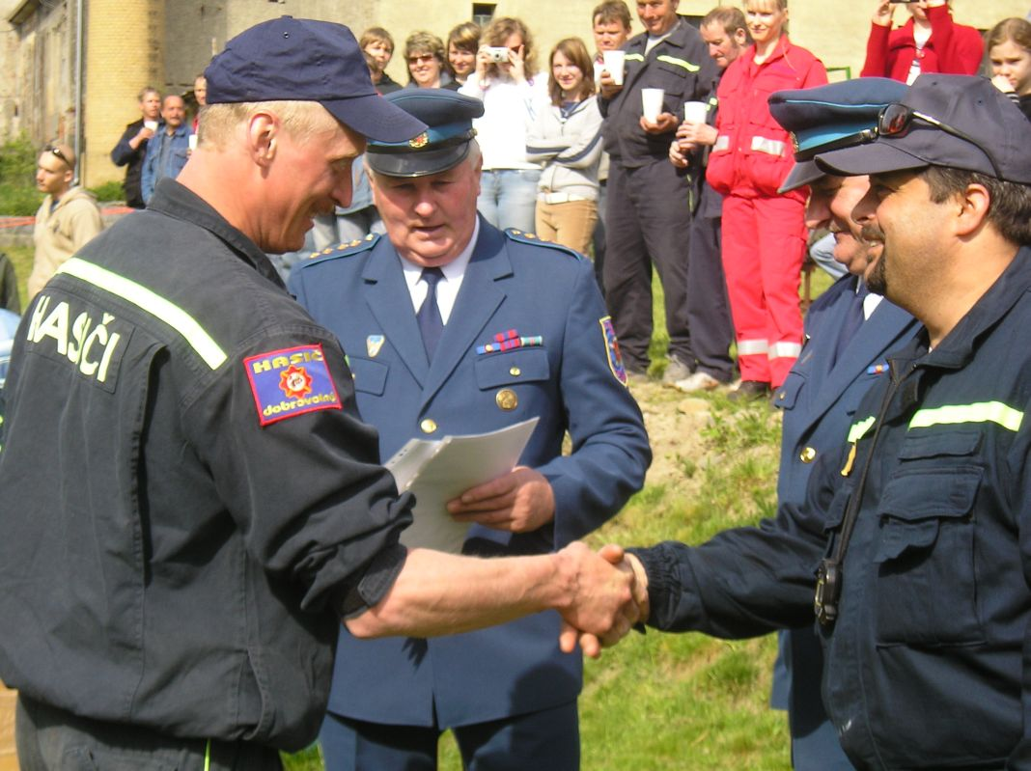

Slide 16
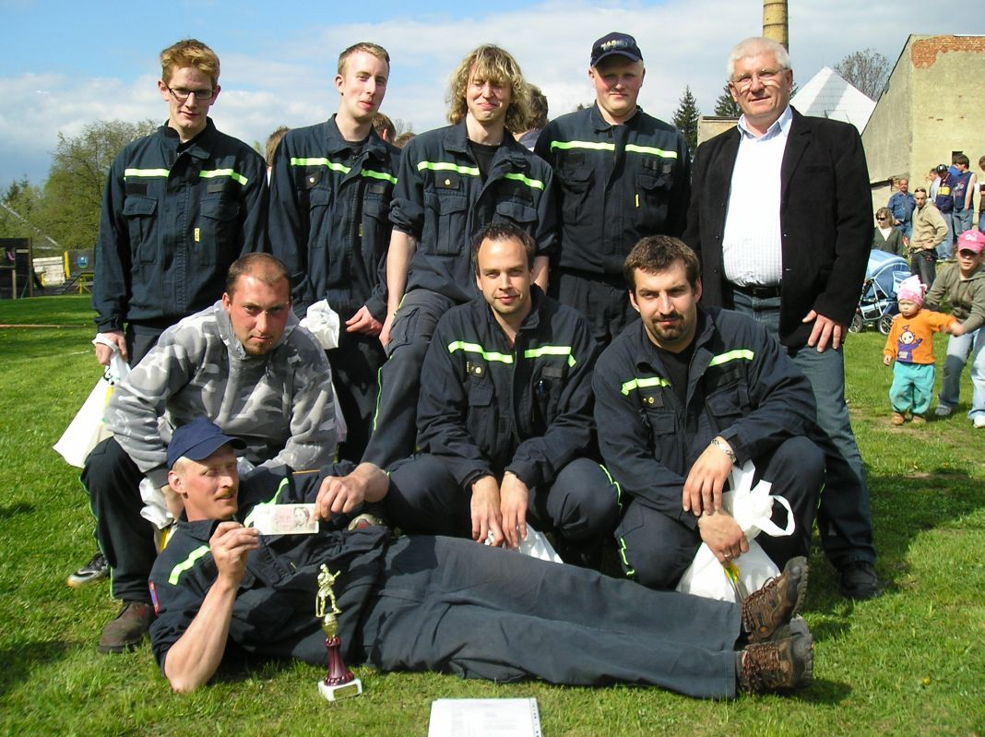

Slide 17
